Slide 1

Álgebra Linear Numérica
Rotacoes e Sistemas de Coordenadas
Prof. Ricardo Fabbri, Ph.D.
22 de Março a x de Abril de 2012, x ~ 4
Notes:
Good afternoon, Thank you all for being here. So I will be presenting my work on Multiview Differential Geometry in Application to Computer Vision.

Slide 2
Faça muitas perguntas
Somos todos humanos

Slide 3
Plano de Aula
Bases e Sistemas de Coordenadas
Matriz relativa a duas bases
Matriz de mudanca de base
Matriz a partir de uma transformacao
Matriz de rotacao
Simulando o movimento de uma camera
Notes:
In this presentation I'll first talk about the problem of 3D reconstruction and calibration, and how it can benefit from the use of curves.
I will give a tour of previous work on curves, then present some key theoretical results in the framework I developed with prof. Kimia. I will then present a practical system for curve reconstruction and camera calibration, and close with future work.

Slide 4
Bases, Matrizes, Transformacoes
e Sistemas de Coordenadas

Slide 5
Matriz de Transformacao Linear
Transformacao L realiza alguma operacao linear
  Transformacao geometrica
  Filtros em sistemas eletricos
Queremos uma representacao numerica
  Que matriz pode representar essa transformacao?

Slide 6

Matriz de Tranformacao Linear

Slide 7
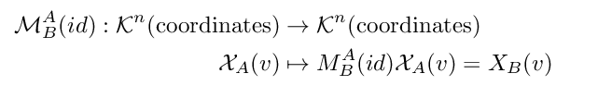
Matriz de Mudanca de Base

Slide 8
Rotacoes
Dada uma rotacao (geometria) como definir a matriz de rotacao (algebra)?
Dada uma mudanca de sistemas de coordenadas por uma rotacao, como definir a matriz de mudanca de base?
Rotacao (geometrica) e' linear
  Se sei como rotacionar base → rotacao esta definida

Slide 9
Rotacoes
Problema 1.1: Rotacionar um conjunto de pontos no sentido anti-horario em torno da origem

Slide 10
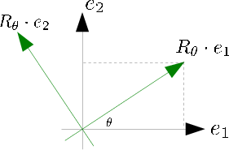

Rotacoes
Problema 1.1: Rotacionar um conjunto de pontos no sentido anti-horario em torno da origem
Solucao “de gente grande” - bases

Slide 11
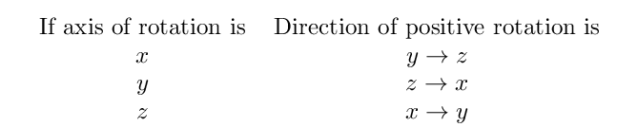
Rotacoes 3D: Regra da Mao Direita

Slide 12
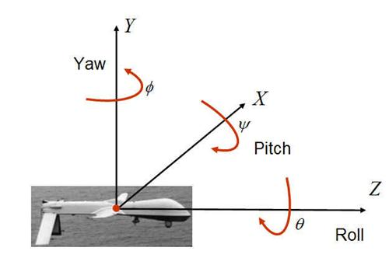
Rotacoes 3D: Yaw, Pitch, Roll

Slide 13
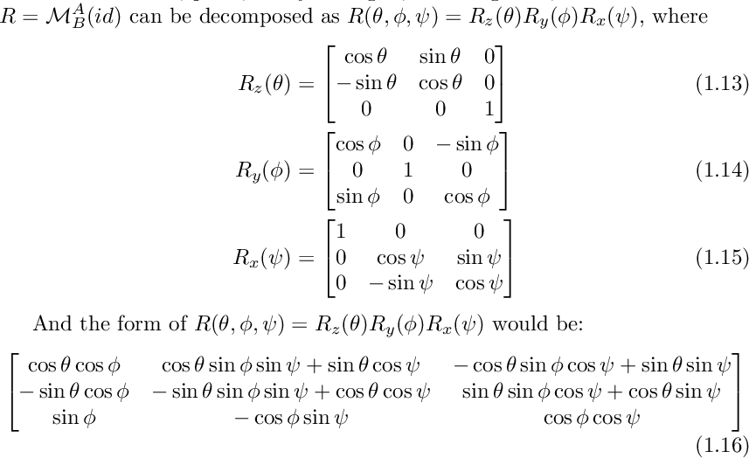
Rotacoes 3D: Yaw, Pitch, Roll

Slide 14
Rotacoes 3D: Yaw, Pitch, Roll

Slide 15
Rotacoes 3D: Yaw, Pitch, Roll

Slide 16
Mudanca de Coordenadas

Slide 17

Mudanca de Coordenadas
Translacao e' nao-linear
Truque:

Slide 18
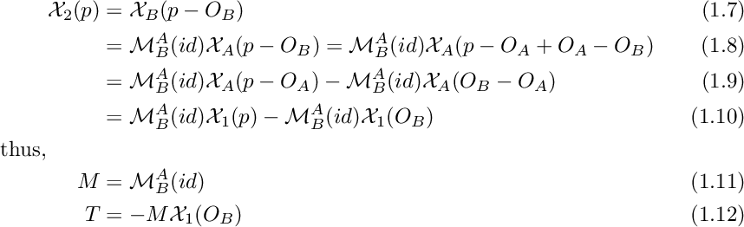
Mudanca de Coordenadas

Slide 19
Mudanca de Coordenadas
when

Slide 20
Alguns Slides Perdidos Aqui ;-(
Lembrem-se: facam backup!
* Coordenadas Homogeneas Para Representar Translacao e Homografia * Modelo Pinhole de Cameras * Rotacionando uma Camera (turntable)
Tudo isso esta tambem explicado nas notas em pdf

Slide 21

Modelo de Câmera com Matrizes
2D-2D
3D-2D
3D-3D
3D-2D
3
2
1

Slide 22
Mais Slides Perdidos Aqui ;-(
* Rotacionando uma Camera (turntable)
* Encontrando Rotacao (mesmo metodo anterior)
Tudo isso esta tambem explicado nas notas em pdf

Slide 23
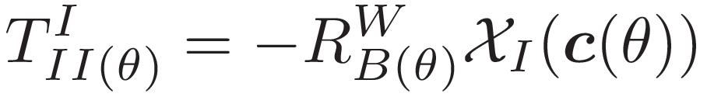
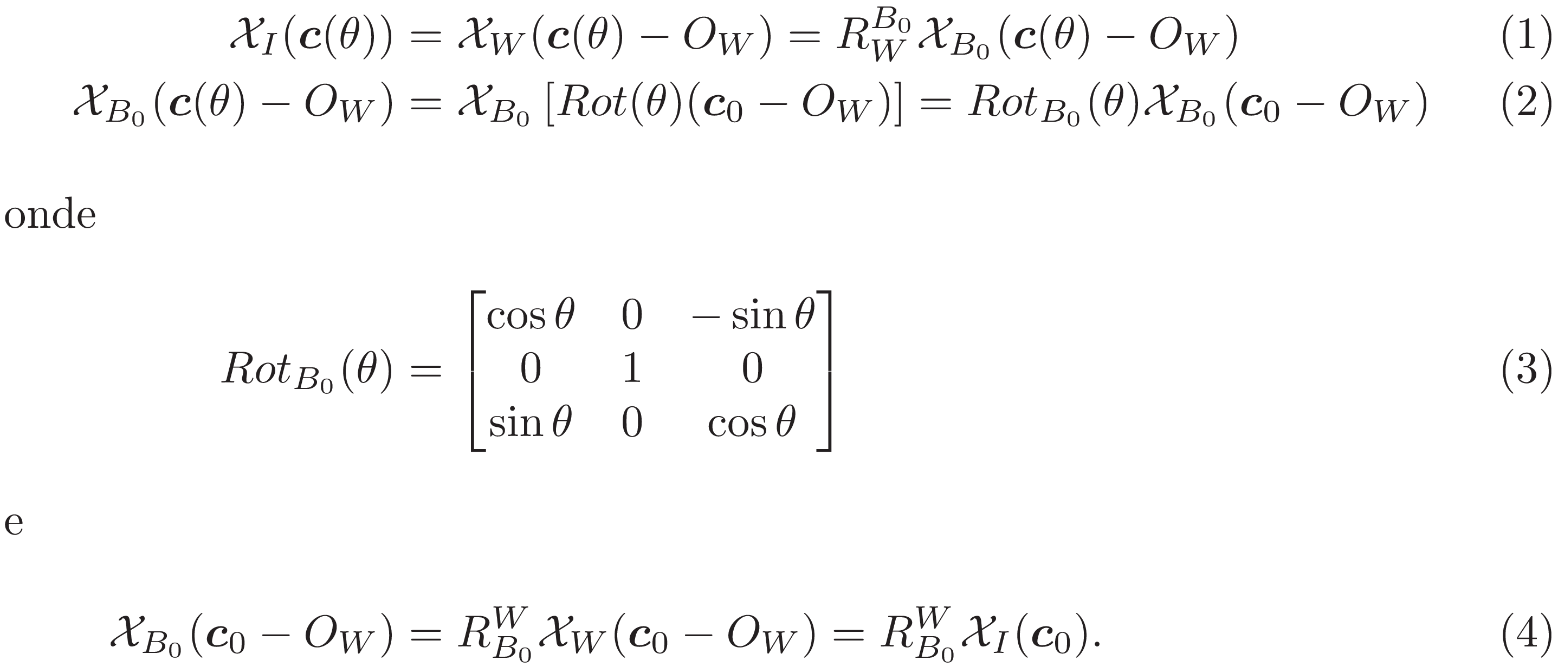
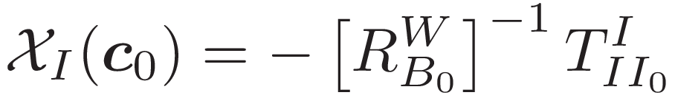
Vamos Modelar Movimento Circular de uma Câmera

